Slide 1
Javascript
Test
A.b

Slide 2




Savol №1 (2 b.)
Qayssi variyantda JavaScript-da funksiyani tog’ri e’lon qilingan (Function Declaration)
A) C)
B) D)

Slide 3
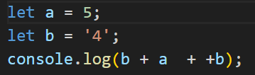
Savol №2 (2 b.)
Quyidagi kod bajarilganda konsolga nima chop etiladi?
A) 454 C) 13
B) 49 D) NaN

Slide 4
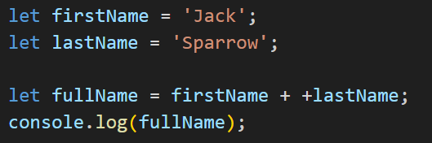
Savol №3 (2 b.)
Quyidagi kod bajarilganda konsolga nima chop etiladi?
A) JackSparrow C) Jack Sparrow
B) JackNaN D) NaN

Slide 5


Savol №4 (2 B.)
String ob'ektining qaysi metodi(funktsiyasi) satrni bo'sh joyning(probellarni) chap va o'ng tomoniga olib tashlaydi va yangi Stringni qaytaradi.
A) replace(); C) concat();
B) split(); D) trim();

Slide 6
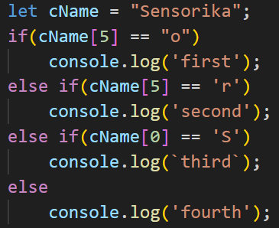
Savol №5 (2 b.)
Quyidagi kod bajarilganda quyidagi shartlardan qaysi biri bajariladi? (konsolga nima chiqadi?)
A) first
B) second
C) third
D) fourth

Slide 7
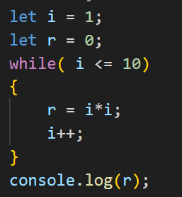
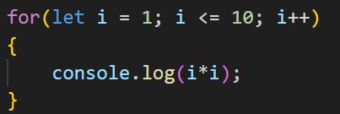
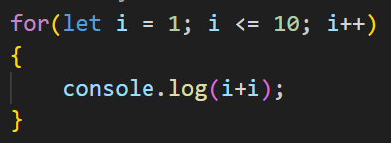
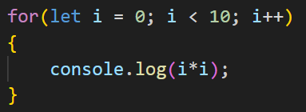
Savol №6 (2 b.)
Konsolga 1 dan 10 gacha (10 ham kiradi) raqamlar kvadratlarini ko'rsatishingiz kerak. Taqdim etilgan algoritmlardan qaysi biri to'g'ri?
A) C)
B) D)

Slide 8
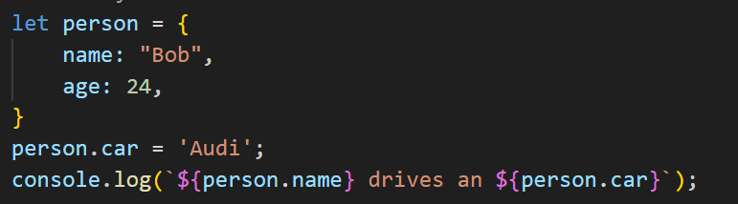
Savol №7 (2 b.)
Quyidagi kod bajarilganda konsolga nima chop etiladi?
A) Bob drives an undefined C) Bob drives an Audi
B) Bob drives an person.car D) undefined

Slide 9
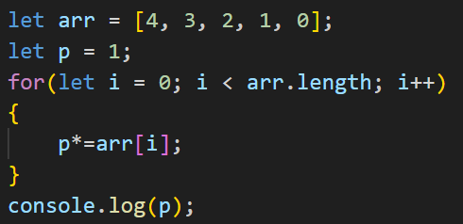
Savol №8 (2 b.)
Ushbu kodni bajargandan so'ng p o'zgaruvchisi qanday qiymatga ega bo'ladi? (konsolga nima chop etiladi)
A) 0
B) 10
C) 24
D) null

Slide 10
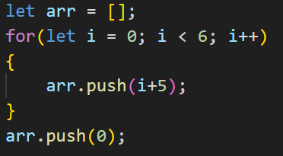
Savol №9 (2 b.)
Ushbu kod bajarilgandan so'ng arr o'zgaruvchisi qanday qiymatga ega bo'ladi?
A) [0,1,2,3,4,5,0]
B) [5,6,7,8,9,10,0]
C) [0,10,9,8,7,6,5]
D) [0, 5,6,7,8,9,10]

Slide 11
Savol №10 (2 B.)
Quyidagi variantlardan qaysi biri id = “myId” bolgan elementni to'g'ri oladi
A) document.getElementById(‘#myId’);
B) document.querySelector(‘#myId’);
C) document.querySelector(‘myId’);
D) tog’ri javob yoq

Slide 12
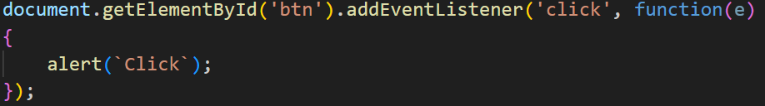
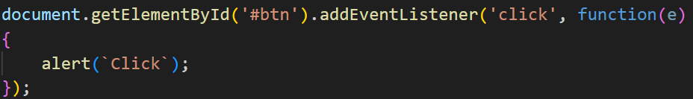
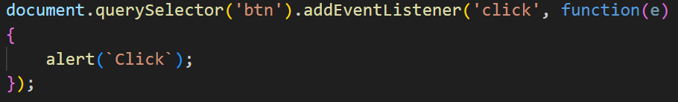
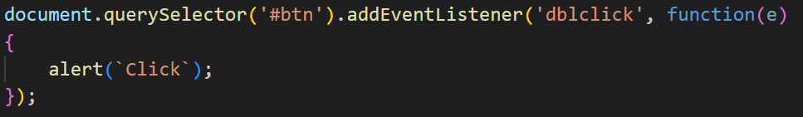
Savol №11 (2 b.)
Id = 'btn' bo'lgan HTML - Element mavjud. Ushbu tugma bosilganda, hodisa tinglovchisini biriktirishingiz kerak, hodisa eshituvchisi alert(`Click`) ekranga chiqarishi lozim. Quyidagi javoblardan qaysi biri bu vazifani to‘g‘ri bajaradi?
A)
B)
C)
D)

Slide 13




Savol №12 (2 B.)
Vazifa li elementini yaratish kerak va unga "To Do" yozuvi bilan matnni joylash kerak. Qaysi variant shu ishni to’g’ri bajaradi?
A)
B)
C)
D)

Slide 14
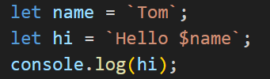
Savol №13 (2 b.)
Ushbu kod bajarilganda konsolga nima chop etiladi?
A) Hello Tom
B) Hello Bob
C) Hello $name
D) hi

Slide 15


Savol №14 (2 b.)
HTMLElement(Element) obyektining qaysi metodi uning atributining qiymatini belgilaydi?
A)
B)
C)
D)

Slide 16
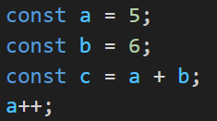
Savol №15 (2 b.)
Quydagi kod bajarilganda a doiymiy(konstantasi) qiymati nimaga teng bo’ladi?
A) a = 6
B) a = 11
C) a = undefined
D) Xato bo’ladi

Slide 17
Topshiriq №1 (20 b.)
To Do List yarating
10 ball – bajarilishi uchun.
+2 ball – agar Enter bosilgan vaqtda li qoshilsa.
+3 ball – Umumiy o’cherish tugmasi mavjud bo’lsa
+3 ball – agar ro'yxatning har bir elementi uchun o'chirish tugmasi mavjud bo’lsa
+2 ball – stil berilgan bo’lsa (css, dizayn)

Slide 18
Topshiriq №2 (25 b.)
Aktyorlar roʻyxatini axios.uz saytidan havola orqali oling:
Va ularni ekranda ko’rsating (html hujjatga chiqaring)
15 ball bajarilishi uchun (agar bu jadval bo’lsa)
+10 ball agar Card-lar orqali qilingan bo’lsa
Kutubxonadan foydalanishingiz mumkin

Slide 19
Topshiriq №3 (25 b.)
Aktyorlar boʻyicha qidiruv qiling, axios.uz saytidan maʼlumotlarni havola orqali oling:
(kerakli search parametrini berib yuborishni unutmang)
15 ball bajarilish uchun (jadvallar, karta muhim emas)
+5 ball agar qidiruv har bir klavyatura tugamsi bosilganda bo’lsa
+5 ball agar input maydonchasi bosh bolgan holatda hamma aktyorlar ro’yxati kelsa
Kutubxonadan foydalanishingiz mumkin

